Slide 1
  Έλεγχος υποθέσεων για τους μέσους παρατηρήσεων κατά ζεύγη

Slide 2
Όταν εξετάζουμε την επίδραση μιας παρέμβασης σε έναν πληθυσμό μπορεί να έχουμε ένα δείγμα ατόμων με τιμές για μια μεταβλητή πριν και μετά την παρέμβαση.
  δεν έχουμε δύο δείγματα ανεξάρτητα μεταξύ τους
  αλλά ένα δείγμα με τιμές για τα ίδια άτομα πριν και μετά
    την παρακολούθηση ενός προγράμματος,
    την εφαρμογή μιας τεχνικής ή
    μιας θεραπείας, κλπ.

Slide 3
Mπορεί να μην έχουμε τα ίδια άτομα πριν και μετά μια παρέμβαση
  στη μία ομάδα (που λέγεται ομάδα συμμετοχής) εφαρμόζεται η παρέμβαση ή η θεραπεία και
  στην άλλη ομάδα (που λέγεται ομάδα ελέγχου) δεν εφαρμόζεται η παρέμβαση ή η θεραπεία.
Μετά την εφαρμογή της παρέμβασης συγκρίνουμε τους μέσους όρους των δύο ομάδων
  κάτω από κάποιες συγκεκριμένες στατιστικές προϋποθέσεις η διαφορά ανάμεσά τους αποδίδεται στην επίδραση της παρέμβασης ή της θεραπείας.

Slide 4
Θα πρέπει δηλαδή οι ομάδες συμμετοχής και ελέγχου να συγκροτούνται με τρόπο ώστε να μην υπάρχει μεροληπτική αντιμετώπιση ως προς κάποιο χαρακτηριστικό στη μία ή στην άλλη ομάδα.
Oι παρατηρήσεις θεωρούνται ζευγαρωτές και ο έλεγχος για τη διαφορά στους μέσους όρους δεν γίνεται όπως ο αντίστοιχος σε ανεξάρτητα δείγματα,
  αλλά ουσιαστικά γίνεται έλεγχος ως εάν να επρόκειτο για έναν πληθυσμό.

Slide 6
Παράδειγμα: Έστω ότι θέλουμε να διαπιστώσουμε την επίδραση ενός προγράμματος υγιεινής διατροφής στο βάρος ενός πληθυσμού. Σε δείγμα 10 ατόμων μετράμε το βάρος πριν την έναρξη του προγράμματος και μετά τη λήξη του προγράμματος και καταγράφουμε τις διαφορές
Να ελεγχθεί σε επίπεδο σημαντικότητας 5% η υπόθεση ότι το πρόγραμμα οδηγεί σε απώλεια βάρους τουλάχιστον 3 κιλών.

Slide 7
Άτομο | Βάρος πριν | Βάρος μετά | Διαφορά
1 | 85 | 80 | 5
2 | 98 | 92 | 6
3 | 79 | 75 | 4
4 | 83 | 78 | 5
5 | 92 | 84 | 8
6 | 88 | 82 | 6
7 | 80 | 82 | -2
8 | 105 | 99 | 6
9 | 93 | 86 | 7
10 | 90 | 87 | 3

Slide 8
Προσέξτε ότι έχουμε ένα ζεύγος παρατηρήσεων για κάθε άτομο και ουσιαστικά δεν μας ενδιαφέρουν οι τιμές καθαυτές αλλά η διαφορά τους.
  Το δείγμα μας στην πραγματικότητα είναι η διαφορά ανάμεσα στο πριν και στο μετά και θέλουμε να δούμε εάν αυτή είναι στατιστικά σημαντική.
Διατυπώνουμε τις υποθέσεις:

Slide 9
Οι υποθέσεις θα μπορούσαν να διατυπωθούν και ως εξής, θεωρώντας πληθυσμό 1 το βάρος πριν το πρόγραμμα και πληθυσμό 2 το βάρος μετά το πρόγραμμα:
Στη μηδενική υπόθεση έχουμε ότι το πρόγραμμα δεν είχε την επίδραση που θεωρούμε σημαντική (απώλεια βάρους τουλάχιστον 3 κιλών), ενώ στην εναλλακτική ότι το πρόγραμμα είχε πράγματι επίδραση.

Slide 10
Στις περισσότερες περιπτώσεις οι έλεγχοι του τύπου αυτού γίνονται με τη χρήση της κατανομής t, γιατί αφενός το δείγμα είναι μικρό και αφετέρου η τυπική απόκλιση στον πληθυσμό είναι άγνωστη.
Θα υπολογίσουμε τη μέση διαφορά και την τυπική απόκλιση στο δείγμα:

Slide 12

Συγκρίνοντας την τιμή της στατιστικής ελέγχου με την κριτική τιμή έχουμε
Επομένως, απορρίπτουμε την και συμπεραίνουμε ότι με βάση τα στοιχεία του δείγματός μας το πρόγραμμα οδηγεί σε απώλεια βάρους μεγαλύτερη των 3 κιλών.

Slide 13
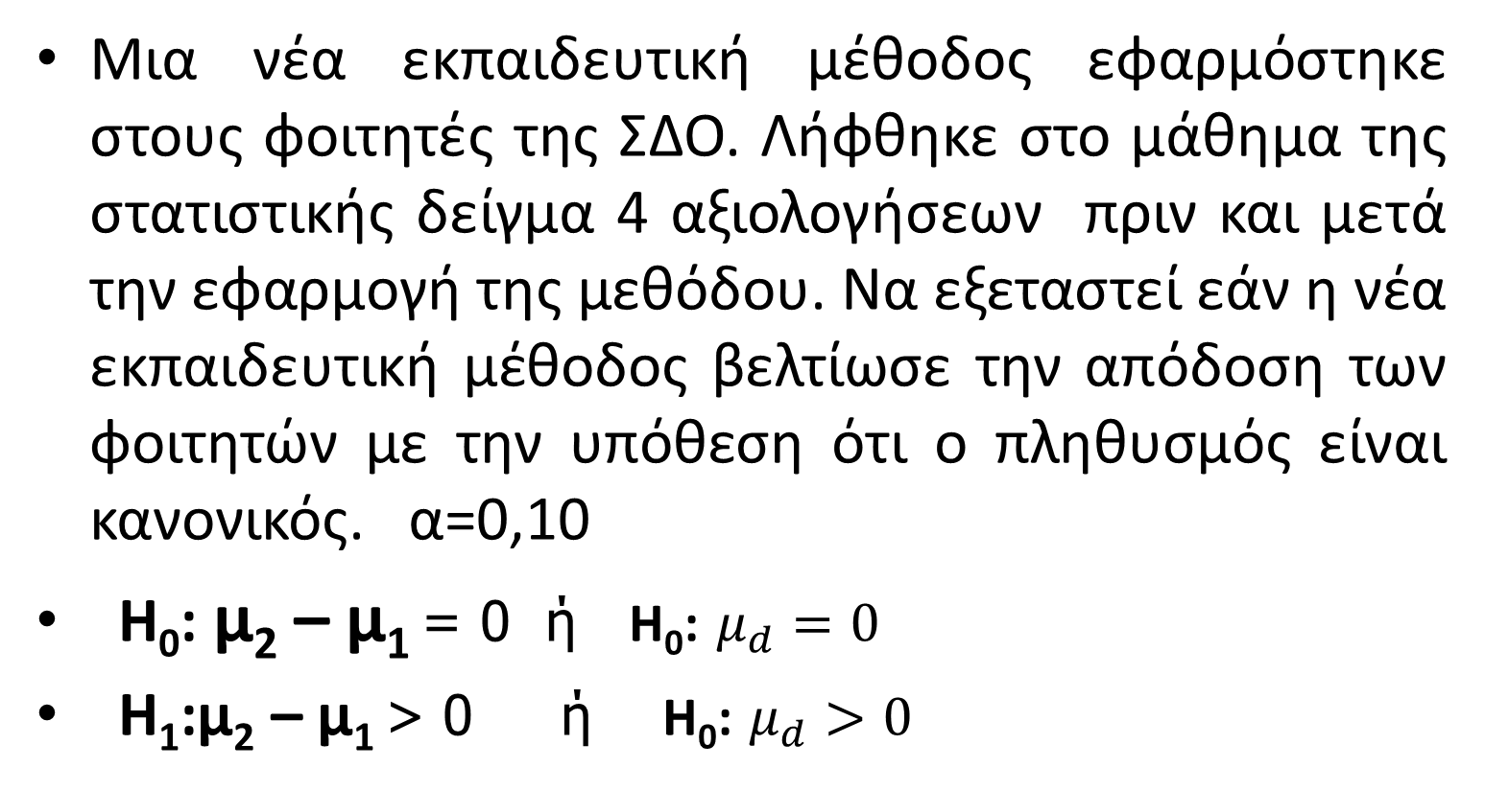
Άσκηση
Μια νέα εκπαιδευτική μέθοδος εφαρμόστηκε στους φοιτητές της ΣΔΟ. Λήφθηκε στο μάθημα της στατιστικής δείγμα 4 αξιολογήσεων πριν και μετά την εφαρμογή της μεθόδου. Να εξεταστεί εάν η νέα εκπαιδευτική μέθοδος βελτίωσε την απόδοση των φοιτητών με την υπόθεση ότι ο πληθυσμός είναι κανονικός. α=0,10
Η₀: μ₂ – μ₁ = 0 ή Η₀: $μ_{d}=0$
Η₁:μ₂ – μ₁ > 0 ή Η₀: $μ_{d}>0$

Slide 14
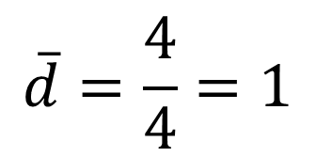
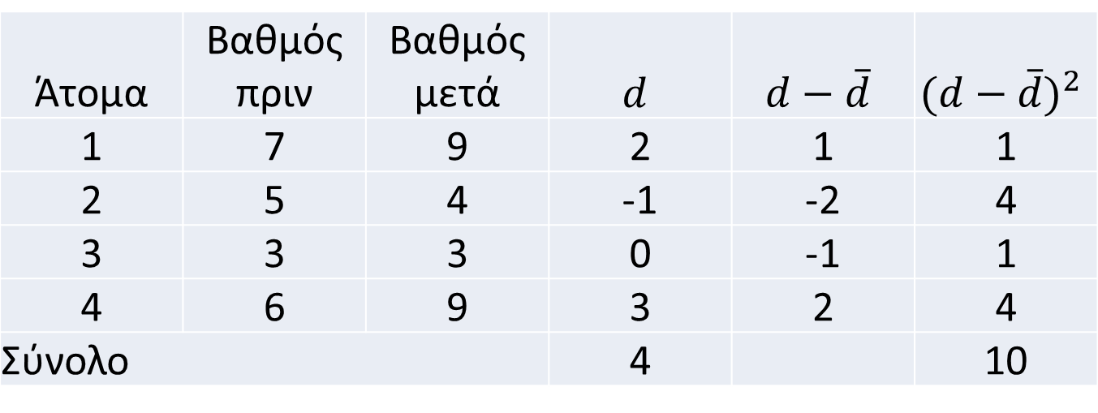
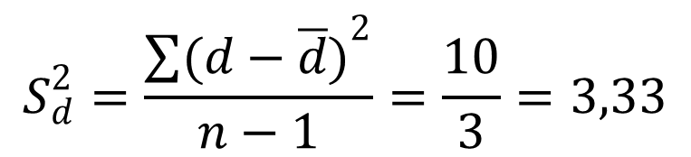
Άτομα | Βαθμός πριν | Βαθμός μετά | $$d$$ | $$d−\overline{d}$$ | $$({d−\overline{d})}^{2}$$
1 | 7 | 9 | 2 | 1 | 1
2 | 5 | 4 | -1 | -2 | 4
3 | 3 | 3 | 0 | -1 | 1
4 | 6 | 9 | 3 | 2 | 4
Σύνολο |  |  | 4 |  | 10
$$\overline{d}=\frac{4}{4}=1$$
$$S_{d}^{2}=\frac{\sum{{(d−\overline{d})}^{2}}}{n−1}=\frac{10}{3}=3,33$$

Slide 15
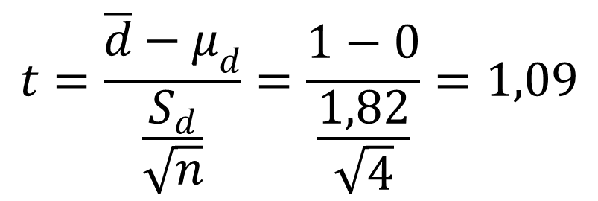
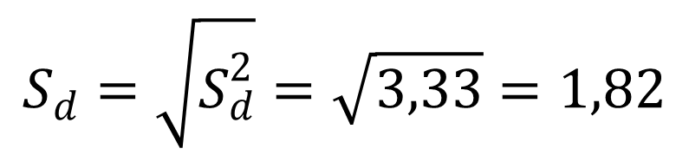
Άτομα | Βαθμός πριν | Βαθμός μετά | $$d$$ | $$d−\overline{d}$$ | $$({d−\overline{d})}^{2}$$
1 | 7 | 9 | 2 | 1 | 1
2 | 5 | 4 | -1 | -2 | 4
3 | 3 | 3 | 0 | -1 | 1
4 | 6 | 9 | 3 | 2 | 4
Σύνολο |  |  | 4 |  | 10
$$\overline{d}=\frac{4}{4}=1$$
$$S_{d}^{2}=\frac{\sum{{(d−\overline{d})}^{2}}}{n−1}=\frac{10}{3}=3,33$$
$$S_{d}=\sqrt{S_{d}^{2}}=\sqrt{3,33}=1,82$$
$$t=\frac{\overline{d}−μ_{d}}{\frac{S_{d}}{\sqrt{n}}}=\frac{1−0}{\frac{1,82}{\sqrt{4}}}=1,09$$

Slide 16
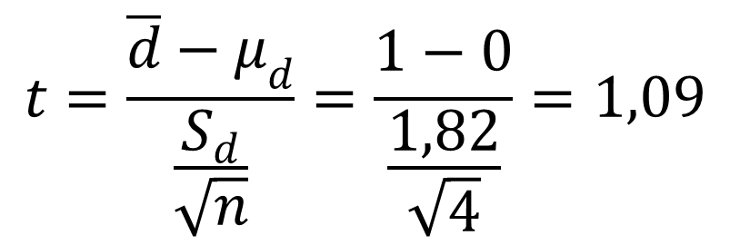
$$t=\frac{\overline{d}−μ_{d}}{\frac{S_{d}}{\sqrt{n}}}=\frac{1−0}{\frac{1,82}{\sqrt{4}}}=1,09$$
Περιοχή αποδοχής -1,638 έως 1,638
Δεν απορρίπτεται η βασική υπόθεση Η₀
Επίπεδο εμπιστοσύνης |  | 0,800 | 0,900 | 0,950 | 0,980 | 0,990
Μονόπλευρος |  | 0,1000 | 0,0500 | 0,0250 | 0,0100 | 0,0050
Δίπλευρος |  | 0,2000 | 0,1000 | 0,0500 | 0,0200 | 0,0100
Βαθμοί ελευθερίας | 1 | 3,078 | 6,314 | 12,706 | 31,820 | 63,657
 | 2 | 1,886 | 2,920 | 4,303 | 6,965 | 9,925
 | 3 | 1,638 | 2,353 | 3,182 | 4,541 | 5,841

Slide 17
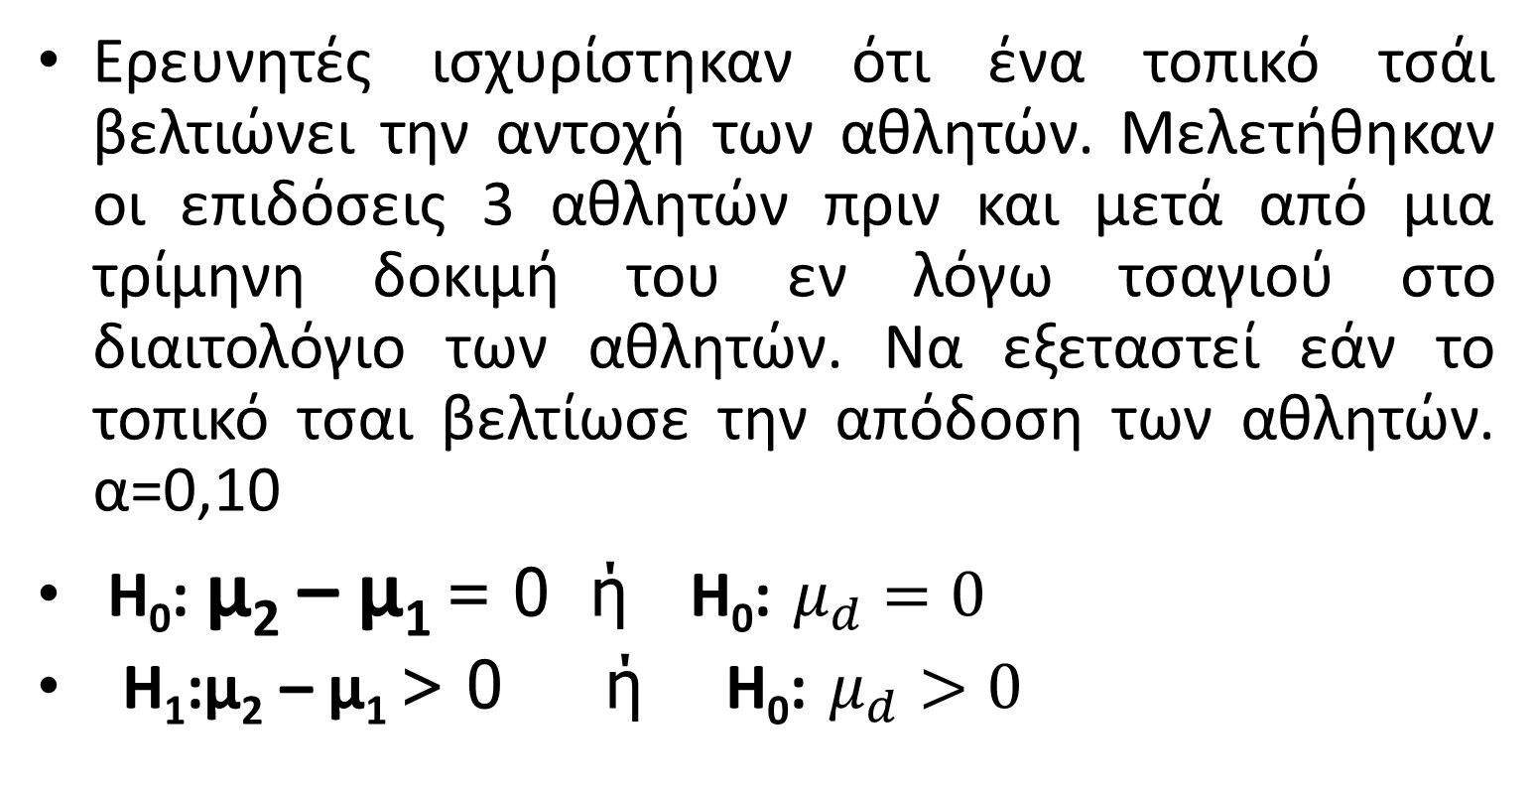
Άσκηση Αξιολόγησης
Ερευνητές ισχυρίστηκαν ότι ένα τοπικό τσάι βελτιώνει την αντοχή των αθλητών. Μελετήθηκαν οι επιδόσεις 3 αθλητών πριν και μετά από μια τρίμηνη δοκιμή του εν λόγω τσαγιού στο διαιτολόγιο των αθλητών. Να εξεταστεί εάν το τοπικό τσαι βελτίωσε την απόδοση των αθλητών. α=0,10
Η₀: μ₂ – μ₁ = 0 ή Η₀: $μ_{d}=0$
Η₁:μ₂ – μ₁ > 0 ή Η₀: $μ_{d}>0$

Slide 18
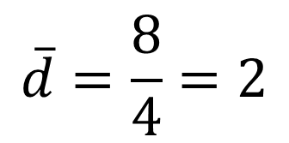

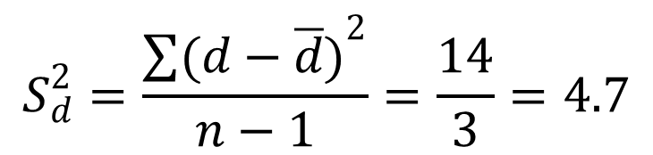
Άτομα | Επιδόσεις πριν | Επιδόσεις μετά | $$d$$ | $$d−\overline{d}$$ | $$({d−\overline{d})}^{2}$$
1 | 2 | 7 | 5 | 3 | 9
2 | 3 | 3 | 0 | -2 | 4
3 | 5 | 6 | 1 | -1 | 1
4 | 6 | 8 | 2 | 0 | 0
Σύνολο |  |  | 8 |  | 14
$$\overline{d}=\frac{8}{4}=2$$
$$S_{d}^{2}=\frac{\sum{{(d−\overline{d})}^{2}}}{n−1}=\frac{14}{3}=4.7$$

Slide 19
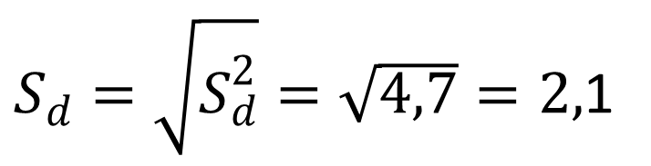
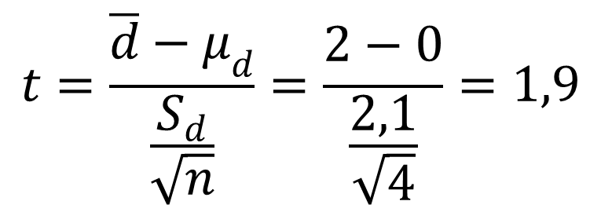
Άτομα | Βαθμός πριν | Βαθμός μετά | $$d$$ | $$d−\overline{d}$$ | $$({d−\overline{d})}^{2}$$
1 | 7 | 9 | 2 | 1 | 1
2 | 5 | 4 | -1 | -2 | 4
3 | 3 | 3 | 0 | -1 | 1
4 | 6 | 9 | 3 | 2 | 4
Σύνολο |  |  | 4 |  | 10
$$\overline{d}=\frac{8}{4}=2$$
$$S_{d}^{2}=\frac{\sum{{(d−\overline{d})}^{2}}}{n−1}=\frac{14}{3}=4.7$$
$S_{d}=\sqrt{S_{d}^{2}}=\sqrt{4,7}=2,$1
$$t=\frac{\overline{d}−μ_{d}}{\frac{S_{d}}{\sqrt{n}}}=\frac{2−0}{\frac{2,1}{\sqrt{4}}}=1,9$$

Slide 20
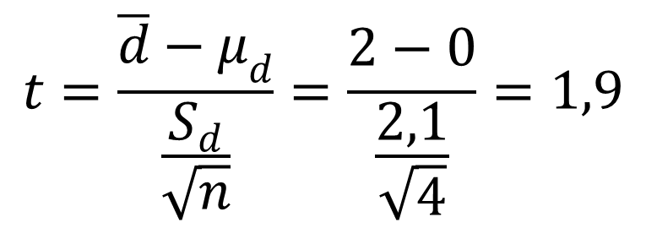
$$t=\frac{\overline{d}−μ_{d}}{\frac{S_{d}}{\sqrt{n}}}=\frac{2−0}{\frac{2,1}{\sqrt{4}}}=1,9$$
Περιοχή αποδοχής -1,638 έως 1,638
Απορρίπτεται η βασική υπόθεση Η₀ , το τσάι
Βελτίωσε τις αποδόσεις των αθλητών.
Επίπεδο εμπιστοσύνης |  | 0,800 | 0,900 | 0,950 | 0,980 | 0,990
Μονόπλευρος |  | 0,1000 | 0,0500 | 0,0250 | 0,0100 | 0,0050
Δίπλευρος |  | 0,2000 | 0,1000 | 0,0500 | 0,0200 | 0,0100
Βαθμοί ελευθερίας | 1 | 3,078 | 6,314 | 12,706 | 31,820 | 63,657
 | 2 | 1,886 | 2,920 | 4,303 | 6,965 | 9,925
 | 3 | 1,638 | 2,353 | 3,182 | 4,541 | 5,841

